Slide 1
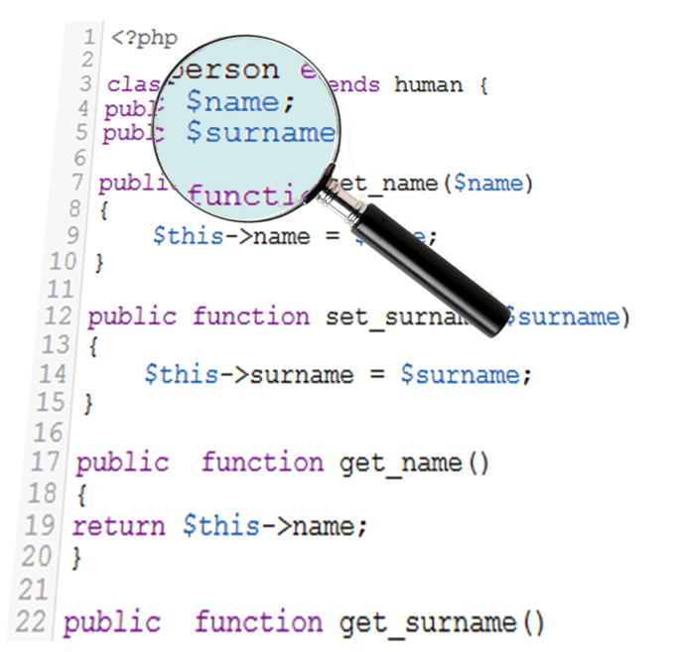
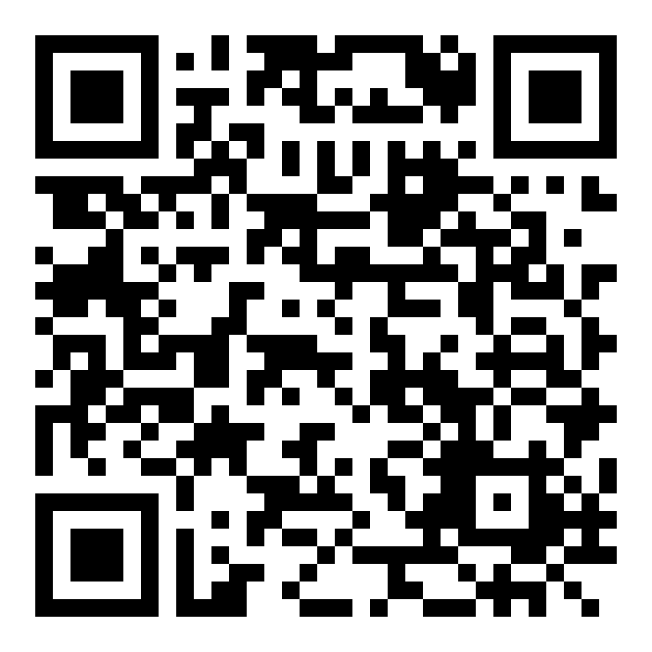
Verifikace programů – projekty
Bezpečnost webových aplikací je dnes klíčovým aspektem bezpečnosti celého počítačového světa. Jedním z přístupů je i analýza zdrojových kódů aplikací za účelem nalezení možných (bezpeč-nostních) chyb.
Připojte se k našemu projektu analýzy PHP!
Nabízíme bakalářské a diplomové práce, nebo i práci na projektu nad rámec předmětů. Témata zahrnují analýzu používaných PHP frameworků (WordPress, Drupal, ...), implementaci nových technik analýzy a optimalizaci stávajících.
V případě hezkých výsledků zajímavá finanční odměna!
Odkazy: http://d3s.mff.cuni.cz/projects/weverca/
http://perun.ms.mff.cuni.cz/weverca
Kontakt: Jan Kofroň <jan.kofron@d3s.mff.cuni.cz>

